Slide 1
Урок по теме :
«Основное свойство дроби»

Slide 2
Вычисли устно:
Б)95:5
+56
:3
-8
·3
_____
В)96:3
+28
:4
·5
:25
______
а)72:24
·12
+34
:5
+56
_______
70
51
3
МОЛОДЦЫ!!!

Slide 3
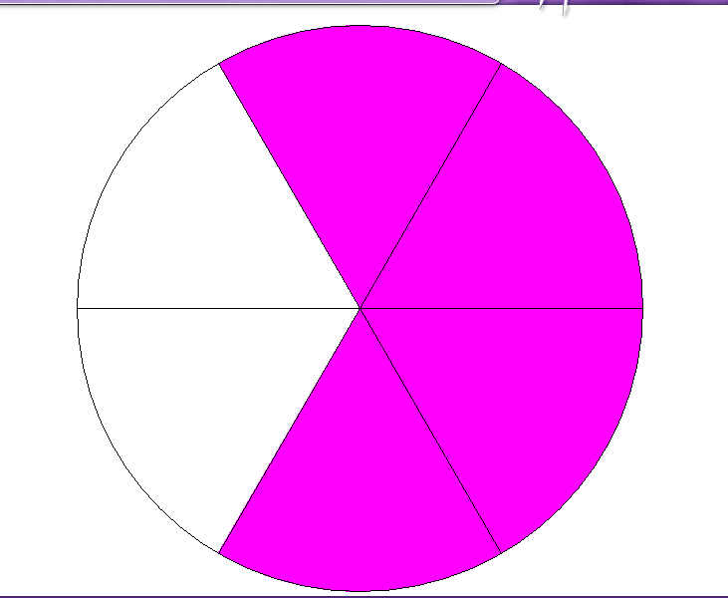
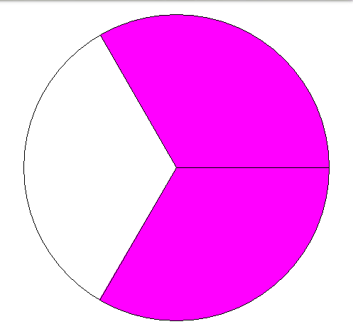
Какая часть круга закрашена?
2/3
4/6
8/12

Slide 4
Основное свойство дроби:
Если числитель и знаменатель дроби умножить или разделить на одно и то же число, отличное от нуля, то получится дробь, равная данной.

Slide 5
Основное свойство дроби на математическом языке:
Где с 0

Slide 6
С помощью основного свойства дроби, можно дроби приводить к другому знаменателю или сокращать.

Slide 7
Приведите дробь
к знаменателю 80;
к знаменателю 10;
к числителю 100

Slide 8
2.Выполните сокращение дробей:

Slide 9
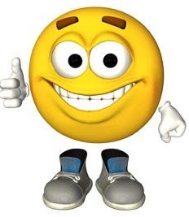
Повторение
Сравните дроби:

